Slide 1


RÉUNION DE RENTRÉE DES PROFESSEUR.ES RELAIS
Cité de l’Architecture et du Patrimoine
6 novembre 2024 14h00–17h00
https://netboarddaac.netboard.me/professeursrelais

Slide 2
Programme de l’après-midi :
14h00 - 14h15 : accueil autour d’un café
14h15 - 14h30 : accueil et présentation de la Cité de l’Architecture et du Patrimoine
Enora Prioul, cheffe de projet en EAC et Jacques Taffin, professeur relais
14h30 - 14h40 : mot d’accueil du Délégué Académique à l’Education Artistique et Culturelle, Jean-Jacques Paysant
14h40 - 15h30 : les actualités de la DAAC
quelques changements au sein de l‘équipe des conseillers
arrivée de nouveaux professeur.es relais dans le réseau
bilan de l’appel à projets PEAC 24-25
Pass culture : bilan 23-24
formations EAC 24-25
orientations pour l’année 24-25 : 1er degré, circulaire pour les enseignements artistiques
les projets 24-25 : DAKAR 2026, Photofocus, Spoart au fil de l’eau
15h30 - 16h00 : les bilans d’activité 23-24
retour sur le bilan nouvelle formule et évolutions potentielles
quelques éléments sur le réseau
quelques idées à partager
16h00 - 16h30 : échanges, lieu et thème du prochain séminaire, utilisation du netboard
16h45 : visite libre de l’exposition « La saga des grands magasins » (20 personnes seulement)

Slide 3
1- Quelques changements au sein de l‘équipe des conseillers de la DAAC
Jean Jacques PAYSANT
Sylvain BORY
Catherine FORNARELLI
délégué académique
délégué académique adjoint
webmestre
Benoit Barthélemy
assistante de direction
12
conseiller.ères
48
référent.es culture
+500
professeur.es relais

Slide 4
Les domaines des conseillers et conseillères
Sylvain Bory : arts visuels, photographie, design et métiers d’arts
Valentin Grimaud : ULLEO , arts du cirque, ADAGE
Dominique Laudet : mécénats, ANT, olympiades
Cédric Govaere : Musique, Pass culture
Stéphanie Coudurier : CSTI et danse
Isabelle Bourdon : cinéma
Catherine Lequeux : art expro, ambassadeurs EAC
Marielle Vannier : théâtre
Lucie Sertillange : formations des entrants et liens sport et EAC
Alexandra Moreira : suivi et animation du réseau des professeur.es relais
Anne Moreau : archives, patrimoine, architecture, mémoire, histoire, droits humains et arts du goût
Daniel Marino : communication et réseaux sociaux
L’équipe de la Daac https://daac.ac-creteil.fr/L-equipe

Slide 5
cinéma
Véronique Marquis
CSTI
Natacha Ouvrie
Alexandra Moreira
théâtre
Anaïs Joly
Prune Mestre
Solène Dumont
Eglantine Merle
Cyril Santana
Olivier Chaïbi
Isabelle Woydyllo
Charlotte Mongkhonsinh
Archives et patrimoine
ULLEO
Musique
Arts visuels
Cécile Duvignac-Croisé
Clorinde Griffaton
Anna Marchio
Arnaud Moran
Denis froment
Michael Petit
Rihanata Quenum Sanfo
Nafissa MOULLA
Mémoire, droits humains
Sophie Triquet
Laura Fernandez
Didier Wong Chi Man
Dounia Acherar
Architecture
Ibtissem Hadri Louison
Jessica Kohn
Eric Brossard
Clémence Lagache
Julien Calas
Jacques Taffin
Hélène Clevy
Cédric Montel
Sandra Murail
Pierre Cuturello
Jérôme Pierrejean
Mathieu
Farelly
Thomas Bonnans
Fredéric Fasquel
Antoine Mignon
Anne Boulanger
David Mitzinmacker
Nathalie Baron
Emilie Perraud
Christian Birebent
Fabien Pontagnier
Anouck Durand
Olivier Plancke
Kim-Lan Hoang Thuy
Isabelle Aubry
Les professeur.es relais par domaines

Slide 6
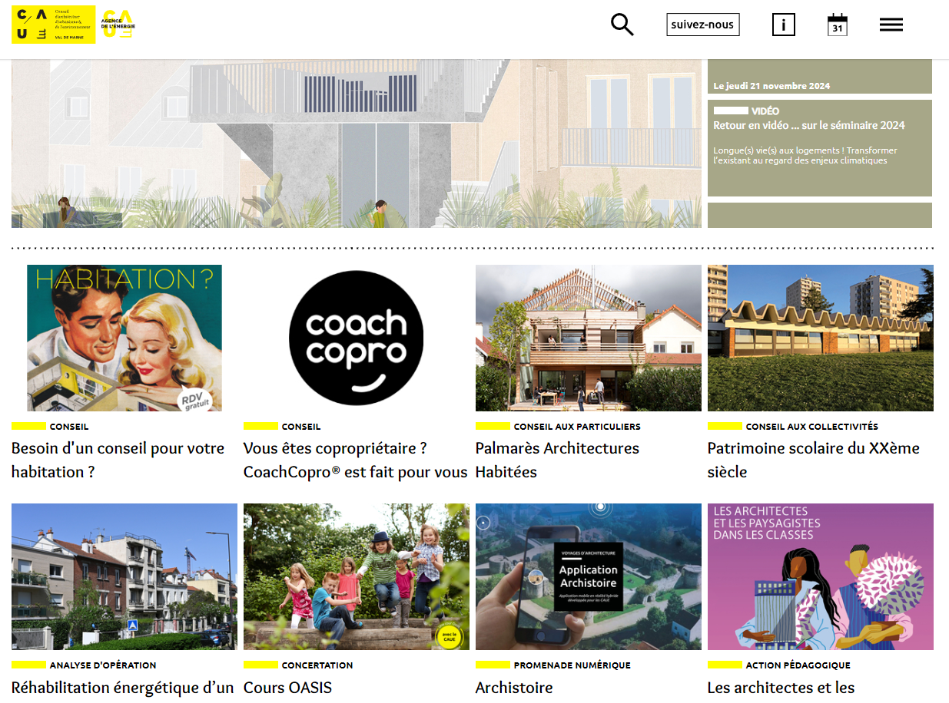
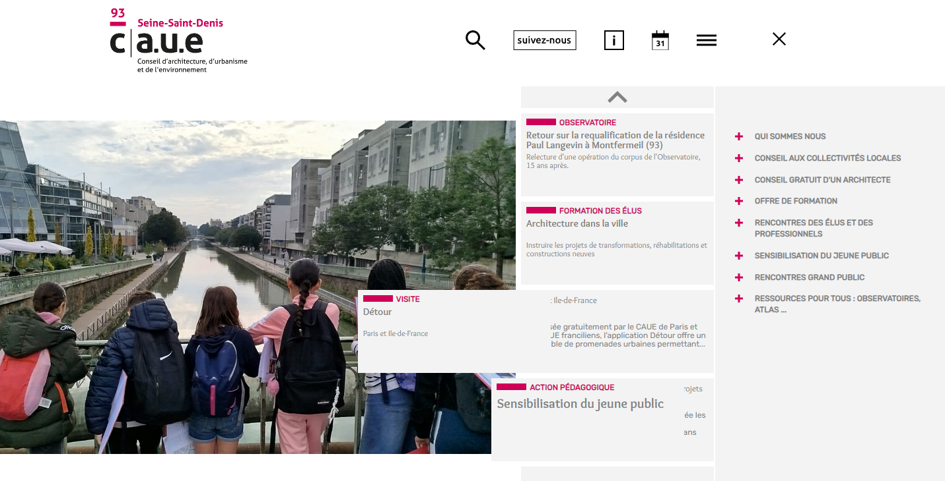
2- Bienvenue aux nouveaux professeur.es relais !
Conseil d’architecture, d’urbanisme et de l’environnement
Clémence Lagache Julien Calas
Conseil d'Architecture, d'Urbanisme et de l'Environnement - 93
CAUE & Agence de l’énergie 94

Slide 7
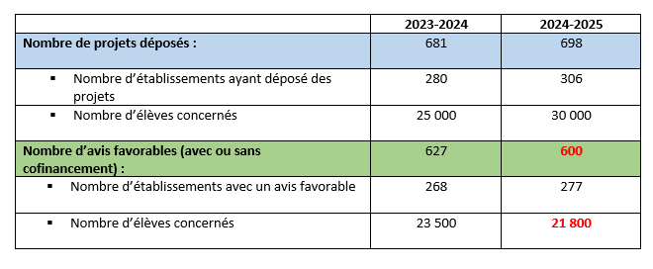
3 - Bilan de l’appel à projets PEAC 24-25 du rectorat :
Nombre de projets PEAC entre 2023 et 2024
Augmentation des demandes, mais au final moins de projets avec un avis favorable (défauts de co-construction/construction (respect du cahier des charges, en particulier le budget de type résidence).

Slide 8
Nombre de projets par départements |  | 2023-2024 | 2024-2025
Seine et Marne - 77 | Nombre de projets : | 164 | 206
 | Nombre d’établissements | 75 | 99
Seine- Saint-Denis – 93 | Nombre de projets : | 194 | 243
 | Nombre d’établissements | 88 | 105
Val-de-Marne - 94 | Nombre de projets : | 269 | 249
 | Nombre d’établissements | 105 | 102

Slide 9
Nombre de projets par type d’établissements |  | 2023-2024 | 2024-2025
Collèges | Nombre de projets : | 322 | 341
 | Nombre d’établissements | 159 | 189
LGT/LPO | Nombre de projets : | 283 | 343
 | Nombre d’établissements | 97 | 106
LP | Nombre de projets : | 22 | 14
 | Nombre d’établissements | 22 | 11

Slide 10
4- PASS CULTURE :
A consulter : le bilan de la DRAC sur le netboard des professeurs relais :
https://netboarddaac.netboard.me/professeursrelais/
Côté établissements scolaires :
10 millions d’euros pour les établissements de l’académie de Créteil
17 299 offres, 7,5M € utilisés
Une utilisation de plus en plus importante des subventions, utilisation appropriée ? répartition équitable dans l’établissement ?
Pas de visibilité sur les propositions gratuites et/ou non référencées sur Adage
Quid du 1er degré ?
Côté structures :
2 457 demandes de référencement depuis novembre 2022
56,6 % de validation en moyenne
150 dossiers déposés tous les mois
Absence d’évaluation et de contrôle des tarifs

Slide 11
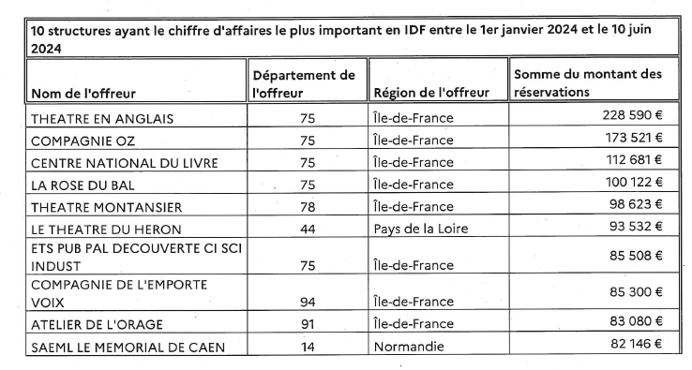
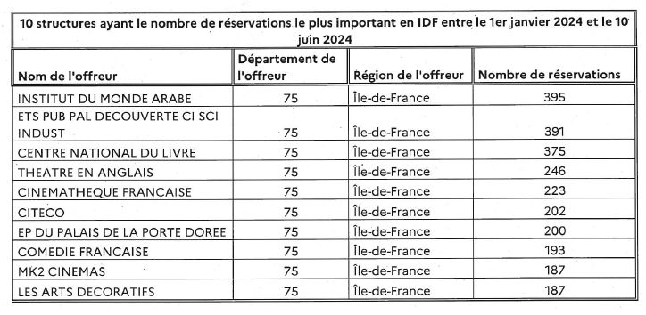
Utilisation conforme aux cahiers des charges de l’EAC ?

Slide 12
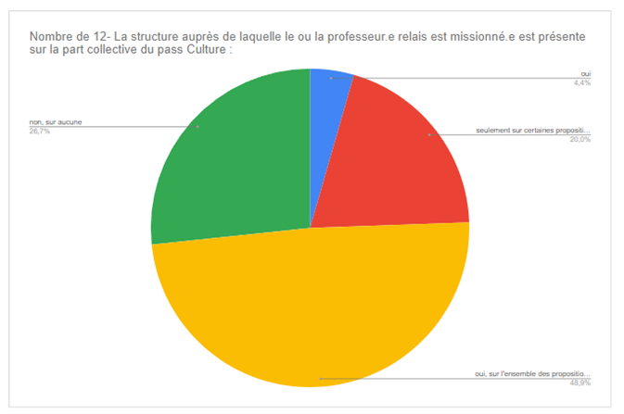
Le Pass culture côté professeurs relais :
augmentation indéniable du nombre de projets, de visites, ateliers complémentaires …évolution de la mission du professeur.e relais ?
travail plus conséquent pour les services de billeterie
qualité du suivi des projets à interroger face aux nombres de demandes
quid des propositions qui ne sont pas finançables par le pass culture ?
26,7%
Non, aucune
20 %
Seulement sur certaines
48,9 % , oui sur toutes les propositions

Slide 13
Le Pass culture côté professeurs relais :
Pour renseigner les collègues et les partenaires culturels, consultez le vademecum 24 -25:
https://eduscol.education.fr/document/42958/download?attachment
Pensez à diffuser ce document auprès des personnes concernées en particulier les structures culturelles.

Slide 14
5- Formations 24 - 25 :
https://netboarddaac.netboard.me/professeursrelais/?tab=889321#
6 - Orientations pour l’année 24-25 :
- 1er degré et EAC
- Nouvelle circulaire pour les enseignements artistiques en préparation
7 – Projets DAAC en cours : DAKAR 2026, Photofocus, Spoart au fil de l’eau

Slide 15


DAKAR 2026, JEUX OLYMPIQUES DE LA JEUNESSE D’ÉTÉ :

Slide 16


Slide 17

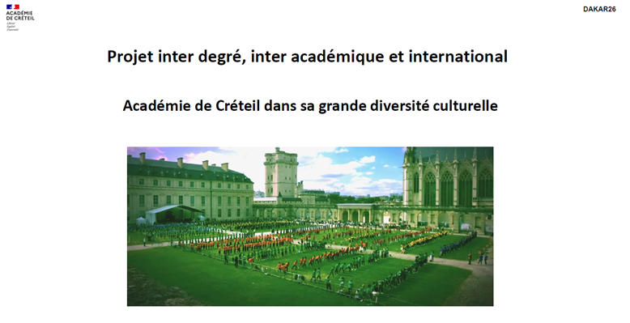

Slide 18


Slide 19


Slide 20
Mais aussi …
Lancement de la 22e édition de Phot ҉ Focus : Haut en couleurs !
EAC Créteil - Lancement de la 22e édition de Phot ҉ Focus : Haut en couleurs
Phot ҉ Focus, est un dispositif de pratique photographique proposé par la Daac de Créteil. Il est ouvert aux écoles, collèges et lycées de l’académie de Créteil, mais aussi des autres académies et du réseau des lycées français à l’étranger.
Nouveauté avec Phot ҉ Focus+ : participez à deux, soit en interdegré (école-collège par exemple) soit à l’international (lycée français et lycée étranger associés dans le cadre du programme Erasmus+, avec le soutien de la Dareic).
Le dispositif est organisé en partenariat avec la Bibliothèque nationale de France, le Jeu de Paume, la Maison de la photographie Robert Doisneau-le Lavoir numérique, la Maison européenne de la photographie, le musée et les jardins départementaux Albert-Kahn, avec le soutien du Clémi-Créteil.
SPOART au fil de l’eau … en construction
Jeu de piste culturel, artistique et sportif de découvertes, de rencontres et de pratiques

Slide 21
La communication sur les réseaux :
https://www.youtube.com/channel/UCRy-eDmBuMbeYriBlXiN8vA

Slide 22
Retour sur les Bilans d’activité 23 - 24
1 - Le nouveau format :
moins chronophage, plus concis, structurant, pratique
impersonnel, inesthétique, incomplet, formaté … mais pratique !
Évolutions nécessaires ?
nouveau format numérique (RGPD), plus complet, plus efficace
repenser les objectifs : outil réflexif pour soi, pour la DAAC, pour le partenaire, rendre compte du travail effectué et de la plus value du PR en EAC
signature et envoi au chef d’établissement et aux IPR (voir le sondage)

Slide 23
Retour sur les Bilans d’activité 23 - 24
2- Ce que les bilans nous disent du réseau :
Diversité et richesse des profils, des ressources proposées
Épanouissement chez la plupart des collègues
Les missions : équilibres différents selon les types de partenaires (taille de la structure, services), gestion du temps à surveiller, identifier les temps forts
Privilégier les élèves cristoliens, les projets EAC …
Besoin de davantage de visibilité et de valorisation
Identité DAAC à renforcer
Besoin de se retrouver sur des propositions communes pour faire vivre le réseau

Slide 24
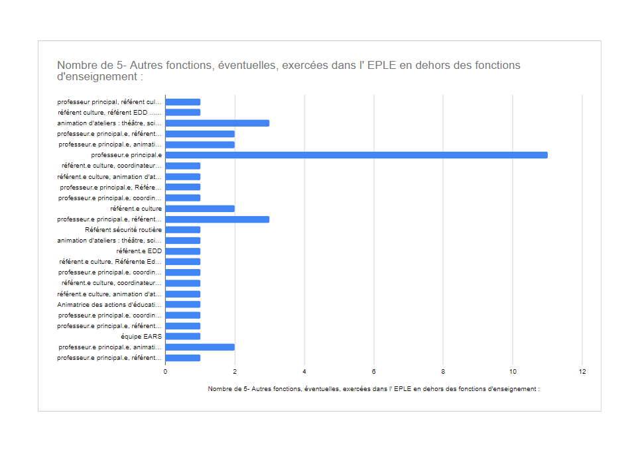
Diversité des profils des professeurs relais :

Slide 25
Retour sur les Bilans d’activité 23 - 24
3- Les idées à partager :
S’inspirer : quelques exemples parmi de nombreux autres
« Et si l’œuvre me parlait », Sophie Triquet
« Brigade du conte » de Nafissa Moulla,
dispositif de « marrainage/parrainage » d’une classe par le ou la professeur.e relais, Isabelle Woydyllo
Mutualiser :
tutoriel Adage,
fiches d’évaluations pour les projets,
outils pour s’organiser, quantifier le temps de travail ou noter ce que l’on fait pour anticiper le bilan
=> à partager sur le netboard
https://netboarddaac.netboard.me/professeursrelais

Slide 26
Retour sur les Bilans d’activité 23 - 24
Co-construire : Réalisation d’outils communs
pour l’appel d’offre PEAC, proposer un guide inter-structure estampillé prof relais ?
proposer des parcours inter-structures sur un thème commun ? Proposition de Cyril Santana, évènement sur le thème de l’IA et de l’Art, en lien avec ouverture du Palais de la Découverte en juin 2025 expo « IA : double je »
développer une rubrique dans le BID ?
kit de VRP du PR de la DAAC : DAAC, BID, pass culure, sofia, formations …
guide de l’EAC pour les nouveaux entrants,
en début d’année ou en juin ? Communiquer sur les grandes expos de l’année ? Netboard ?
Liens avec les référents culture ?

Slide 27
Prochain séminaire : jeudi 6 février 2025
Qui peut nous accueillir ?
Thèmes à traiter ?

Slide 28


La visite : 16 h 45

Slide 29
MERCI à toutes et tous !

